Slide 1


Cambios y Molestias
del Embarazo
Dr Ricardo Gómez, MD

Slide 2

Son una Constelación de Signos y Síntomas producto de los cambios hormonales inducidos por las hormonas ováricas y placentarias, especialmente la progesterona
A pesar de todos los malestares el embarazo es eso, un embarazo, no una enfermedad

Slide 3
Primer Trimestre: 0 a 13

Slide 4

Sospecha de embarazo
cambios funcionales
Amenorrea
Hipersensibilidad mamaria
Náuseas, vómitos
Somnolencia
Pérdida o ganancia del apetito
Molestias pélvicas
Manchado por implantación

Slide 5
Segundo Trimestre: 14 a 26

Slide 6

Embarazo establecido
cambios estructurales
Primavera del embarazo
Ceden náuseas y vómitos
Evidencias inequívocas
Movimientos fetales
Ligamento redondo
Estreñimiento

Slide 7
Tercer Trimestre: 27 a 40

Slide 8

Embarazo final
cambios pre parto
Volúmen abdominal
Torpeza, inestabilidad
Cansancio, insomnio
Cerebro embarazado
Epistaxis
Edema
Dolores articulares

Slide 9
De interés

Slide 10

Piel y faneras
cambios que preocupan
Linea nigra
Areola y pezón
Cloasma gravídico
Caída del cabello
Arañas vasculares
Estrías
Eritema

Slide 11
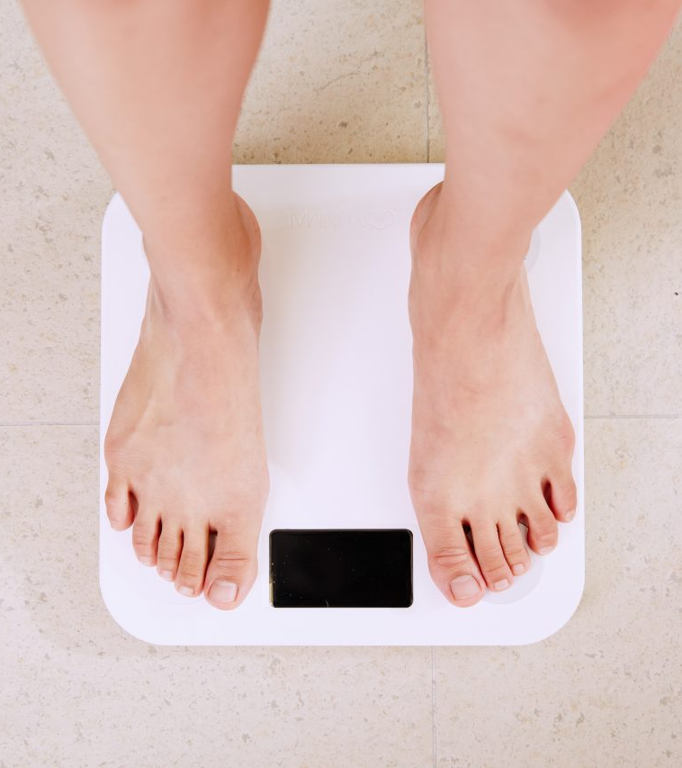
El peso
comer por dos
No es Patente de Corso para comer sin restricciones
1T: 160 gr semanales
2T-3T: 500 gr semanales
Peso fetal final: IMC y dieta
10 a 11 kg?

Slide 12
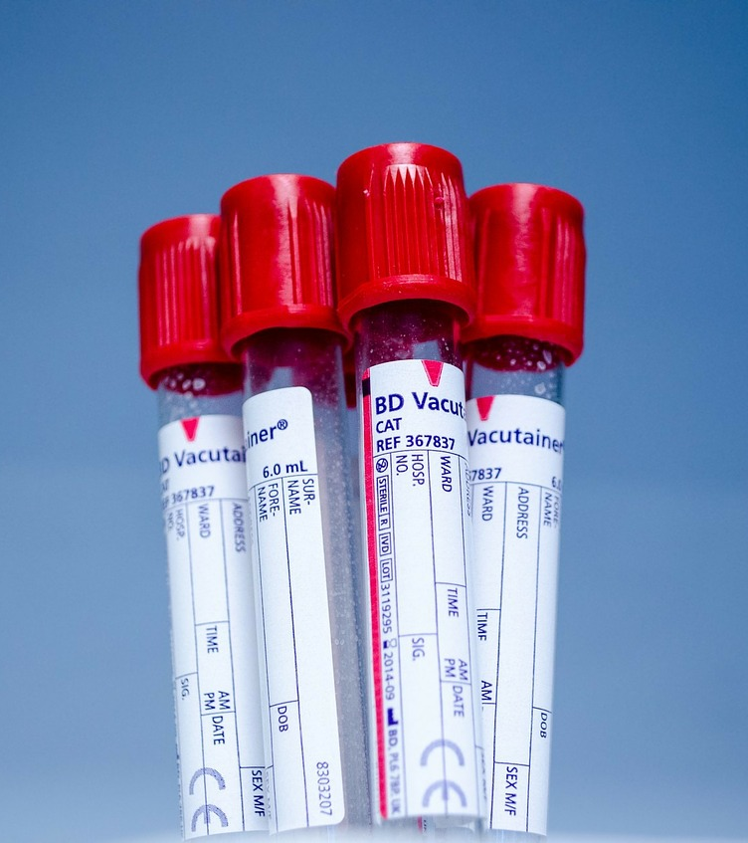
Medio interno
laboratorio
Amplias variaciones
Muchos valores “anormales” normales en el embarazo
Ej. Colesterol hasta 280 mg/dL

Slide 13

Gracias por su atención!

